Slide 1

Δημιουργία εκπαιδευτικού υλικού για την κατανόηση του αφηγηματικού κειμένου με τίτλο:
«Κατανοώντας το Αφηγηματικό κείμενο»
Πρόγραμμα Μεταπτυχιακών Σπουδών:
«Επιστήμες της Αγωγής - Εξ Αποστάσεως Εκπαίδευση με την χρήση των ΤΠΕ (e-Learning)»
Καραμιχάλης Σάββας
Επιτροπή Κρίσης ΔΕ
Ιωάννης Σπαντιδάκης Καθηγητής ΠΤΔΕ Πανεπιστήμιο Κρήτης | Ηλίας Κουρκούτας Καθηγητής ΠΤΔΕ Πανεπιστήμιο Κρήτης | Δέσποινα Βασαρμίδου Διδάσκουσα ΠΤΔΕ Πανεπιστήμιο Κρήτης
Ρέθυμνο, 2018

Slide 2

Δομή Παρουσίασης
Σκοπός
Συνεισφορά εργασίας
Ερευνητικά ερωτήματα
Θεωρητικό πλαίσιο
Μεθοδολογία της Έρευνας
Το εκπαιδευτικό Περιβάλλον
Αποτελέσματα
Συμπεράσματα
Περιορισμοί
Προτάσεις για μελλοντική έρευνα

Slide 3
Σκοπός
Σκοπός της παρούσας εργασίας είναι να εξεταστεί:
Το κατά πόσο ένα εκπαιδευτικό περιβάλλον μπορεί να επηρεάσει την επίδοση του μαθητή στην κατάκτηση του γνωστικού αντικειμένου.
Αν μέσα από αυτό το περιβάλλον μπορούν ν’ αποκτηθούν ή να αναδυθούν μεταγνωστικές δεξιότητες στους συμμετέχοντες μαθητές.

Slide 4
Συνεισφορά της παρούσας εργασίας
Η αναγκαιότητα διερεύνησης του θέματος προκύπτει από την καταγεγραμμένη ανάγκη των μαθητών για την βελτίωση της κατανόησης του γραπτού λόγου και από την ανάγκη δημιουργίας εκπαιδευτικών περιβαλλόντων μάθησης. (Axford, Harders και Wise · Κρόκου · Βασαρμίδου)
Το εκπαιδευτικό υλικό που προέκυψε μπορεί να χρησιμοποιηθεί στα πλαίσια της συμπληρωματικής σχολικής ΕΞΑΕ.

Slide 5
Ερευνητικά ερωτήματα
Ποιες είναι οι απόψεις των μαθητών σχετικά με τη λειτουργικότητα – αποτελεσματικότητα του περιβάλλοντος «Κατανοώντας το Αφηγηματικό Κείμενο»;
Είναι το περιβάλλον «Κατανοώντας το Αφηγηματικό Κείμενο» αποτελεσματικό ως προς την κατάκτηση των δομικών στοιχείων της αφήγησης;
Συμβάλλει το περιβάλλον «Κατανοώντας το Αφηγηματικό Κείμενο» στην ανάπτυξη μεταγνωστικών δεξιοτήτων;

Slide 6
Θεωρητικό πλαίσιο
Εξ αποστάσεως εκπαίδευση και συμπληρωματική σχολική εξ αποστάσεως εκπαίδευση
Αφηγηματικό κείμενο
Αναγνωστική κατανόηση
Μεταγνωστικές στρατηγικές
Το μοντέλο της γνωστικής μαθητείας

Slide 7
Μεθοδολογία έρευνας
Μεταβλητές:
  δομικά στοιχεία αφηγηματικού κειμένου (κανόνας 6«π», 2«τι» και 1«γιατί»)
  μεταγνωστικές δεξιότητες (στρατηγικές πριν, κατά και μετά την ανάγνωση)
Δείγμα:
  7 μαθητές της Στ’ (5 αγόρια + 2 κορίτσια) με γνωμάτευση από ΚΕ.Δ.Δ.Υ. που ανέφερε δυσκολίες στην αναγνωστική κατανόηση
Έρευνα δράσης:
  5 διδασκαλίες δομημένες στις φάσεις του σχεδιασμού, της δράσης, της παρατήρησης και του αναστοχασμού
Μέθοδοι συλλογής δεδομένων:
  Παρατήρηση του εκπαιδευτικού μέσα στην τάξη
  Ημί-δομημένη συνέντευξη

Slide 8
Το εκπαιδευτικό περιβάλλον «Κατανοώντας το αφηγηματικό Κείμενο»
Ο σχεδιασμός του έγινε με βάση το Συνδυαστικό Δυναμικό Μοντέλο Γλωσσικής Μάθησης του Ε.ΔΙΑ.Μ.ΜΕ.
Συμμορφώνεται με τις αρχές σχεδιασμού πολυμεσικών περιβαλλόντων.
Η διδασκαλία του υλικού σχεδιάστηκε με βάση το μοντέλο της γνωστικής μαθητείας.

Slide 9
Αποτελέσματα για το πρώτο ερευνητικό ερώτημα
Ποιες είναι οι απόψεις των μαθητών σχετικά με τη λειτουργικότητα – αποτελεσματικότητα του περιβάλλοντος «Κατανοώντας το Αφηγηματικό Κείμενο»;
Οι απόψεις των μαθητών φαίνεται να είναι κατά βάση θετικές. Εστιάζουν στις διαφορετικές πτυχές του νέου είδους διδασκαλίας και στο αν είναι πιο εποικοδομητικές σε σχέση με τη συμβατικού τύπου διδασκαλία. Οι αρνητικές απόψεις έχουν να κάνουν με τεχνικής φύσης δυσκολίες και κάποιες φορές με το επίπεδο δυσκολίας των δραστηριοτήτων και της μεταξύ τους επικοινωνίας.

Slide 10
Αποτελέσματα για το δεύτερο ερευνητικό ερώτημα
Είναι το περιβάλλον «Κατανοώντας το Αφηγηματικό Κείμενο» αποτελεσματικό ως προς την κατάκτηση των δομικών στοιχείων της αφήγησης;
Σε αυτό το ερώτημα τα αποτελέσματα δείχνουν ότι οι μαθητές φαίνεται να κατακτούν τα βασικά δομικά στοιχεία της αφήγησης και μάλιστα να χρησιμοποιούν τον μνημονικό κανόνα των «6π 2τι και 1 γιατί».

Slide 11
Αποτελέσματα για το τρίτο ερευνητικό ερώτημα
Συμβάλλει το περιβάλλον «Κατανοώντας το Αφηγηματικό Κείμενο» στην ανάπτυξη μεταγνωστικών δεξιοτήτων;
Οι μαθητές από την πρώτη κιόλας διδασκαλία εντόπισαν τη σημασία των στρατηγικών πριν, κατά και μετά την ανάγνωση. Επίσης σε αρκετές δηλώσεις τους στέκονται κριτικά τόσο απέναντι στην προτεινόμενη διδασκαλία όσο και στο προηγούμενο μοντέλο διδασκαλίας. Τέλος, βρίσκουν μια προστιθέμενη αξία στις στρατηγικές και ζητούν να γενικευτούν σε άλλου είδους κείμενα (πληροφοριακά).

Slide 12
Συμπεράσματα
Οι μαθητές δείχνουν να στέκονται θετικά απέναντι στην διδασκαλία μέσω πολυμεσικών εκπαιδευτικών περιβαλλόντων.
Τα εκπαιδευτικά πολυμεσικά περιβάλλοντα δείχνουν να είναι αποτελεσματικά στην αναγνωστική κατανόηση των αφηγηματικών κειμένων.
Οι μαθητές μέσα από τη χρήση πολυμεσικών εκπαιδευτικών περιβαλλόντων φαίνεται ότι αναπτύσσουν μεταγνωστικές δεξιότητες.

Slide 13
Περιορισμοί έρευνας
Το δείγμα ήταν δείγμα ευκολίας και δεν επιτρέπει την γενίκευση των αποτελεσμάτων.
Το δείγμα ήταν μαθητές του τμήματος ένταξης με δυσκολίες στην ανάγνωση γεγονός που ενδεχομένως να αποτέλεσε τροχοπέδη για την γρηγορότερη εξαγωγή αποτελεσμάτων.
Η έρευνα δράσης εξαιτίας της εμπλοκής των εκπαιδευτικών στην διαδικασία ενέχει τον κίνδυνο αναπαραγωγής των αντιλήψεων των εκπαιδευτικών.

Slide 14
Προτάσεις για μελλοντική έρευνα
Από την εφαρμογή του εργαλείου και τη διαδικασία προτείνεται έρευνα:
στον βαθμό επιρροής του ως προς την κοινωνική συνοχή της τάξης (η επιρροή του ως επικοινωνιακό εργαλείο)
η επίδραση που θα είχε ένα περιβάλλον επικεντρωμένο στις μεταγνωστικές στρατηγικές στη συνολικότερη απόδοση των μαθητών
η εφαρμογή πολυμεσικών περιβαλλόντων σε τμήματα ένταξης ως εργαλεία διαφοροποιημένης διδασκαλίας.

Slide 15


Ευχαριστώ για την προσοχή σας

Slide 16
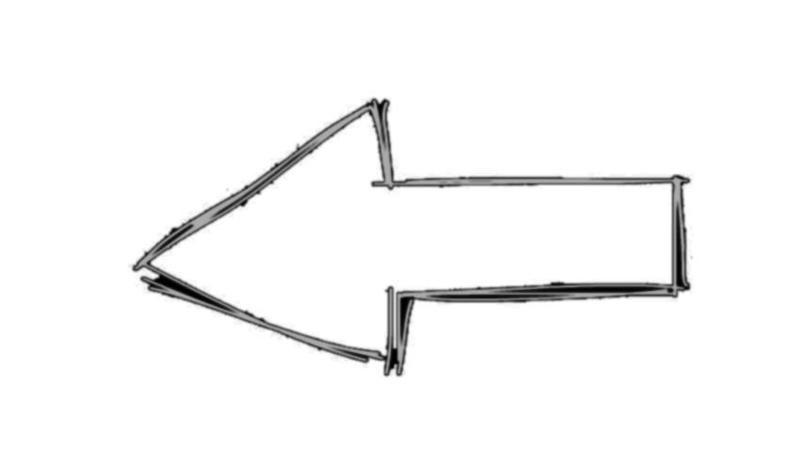
Εξ αποστάσεως εκπαίδευση και συμπληρωματική σχολική εξ αποστάσεως εκπαίδευση
Εξ αποστάσεως εκπαίδευση: Ένας γενικός όρος που περιλαμβάνει το εύρος των στρατηγικών διδασκαλίας / μάθησης που χρησιμοποιούνται από κολέγια δι’ αλληλογραφίας, ανοικτά πανεπιστήμια, τμήματα εξ αποστάσεως, συμβατικών κολλεγίων ή πανεπιστημίων και από εξ αποστάσεως μονάδες παρόχων εκπαίδευσης. (Lexicon of OnLine and Distance Learning )
Συμπληρωματική σχολική εξ αποστάσεως εκπαίδευση: Πρόκειται για σχολική ΕΞΑΕ, η οποία λειτουργεί όμως ενισχυτικά και παράλληλα με το συμβατικό σχολείο (Μίμινου & Σπανακά)

Slide 17
Αφηγηματικό Κείμενο
Αφηγηματικό κείμενο: Είναι κείμενο που διατάσσει ανθρώπινες εμπειρίες έτσι ώστε να φαίνεται η αιτιοκρατική τους σχέση και η χρονική τους εξέλιξη (Ματσαγγούρας ). Επίσης προϋποθέτει την εφαρμογή της γνώσης για τον κόσμο (Boudreau).

Slide 18
Αναγνωστική κατανόηση
Αναγνωστική κατανόηση: Είναι η διαδικασία ταυτόχρονης εξαγωγής και κατασκευής νοήματος μέσω της αλληλεπίδρασης και της συμμετοχής με τη γραπτή γλώσσα, που αποτελείται από τρία στοιχεία: τον αναγνώστη, το κείμενο και τη δραστηριότητα (RAND Reading Study Group).
Αναγνωστική Κατανόηση
Αναγνώστης
Κείμενο
Δραστηριότητα

Slide 19
Μεταγνωστικές στρατηγικές
Μεταγνωστικές στρατηγικές: Είναι στρατηγικές που αναπτύσσονται προκειμένου να επιτευχθούν οι τρεις βασικές διαδικασίες της μεταγνώσης.
Σχεδιασμός
Αυτοέλεγχος
Αξιολόγηση

Slide 20
Γνωστική μαθητεία
Το μοντέλο της γνωστικής μαθητείας: Η γνωστική μαθητεία είναι ένα μοντέλο διδασκαλίας το οποίο βασίζεται στη σύγχρονη κατανόηση του πως μαθαίνουν οι μαθητές (Bransford, Brown & Cocking).
Τα στάδια της γνωστικής μαθητείας:
(Collins)
Μοντελοποίηση (modeling)
Προγύμναση (coaching)
Παροχή ενός πλαισίου στήριξης (scaffolding)
Λεκτικοποίηση (articulation)
Στοχασμός (reflection)
Διερεύνηση (exploration)

Slide 21
Σχεδιασμός με βάση το Συνδυαστικό Δυναμικό Μοντέλο Γλωσσικής Μάθησης
  Ως φροντιστηριακό εργαλείο διδάσκει τι είναι αφηγηματικό κείμενο, τα δομικά στοιχεία του, μέσω του κανόνα των «6π 2τι και 1 γιατί».
  Ως επικοινωνιακό εργαλείο μπορεί να υποστηρίξει ομαδοσυνεργατικές διδασκαλίες. Παρέχει τη δυνατότητα επικοινωνίας μεταξύ των μαθητών, μέσω αποστολής σύγχρονων (chat) ή ασύγχρονων (email) μηνυμάτων.
  Ως κοινωνικογνωσιακό εργαλείο, παρέχει την δυνατότητα υποστήριξης της αναγνωστικής ικανότητας ως εμπρόθετης διαδικασίας και τις διαδικαστικές διευκολύνσεις οι οποίες αποσκοπούν στο να μειωθεί το γνωστικό φορτίο. Επίσης, ο μαθητής υποστηρίζεται σαν αναγνώστης αφηγηματικών κειμένων, μέσω της διδασκαλίας στρατηγικών που μπορούν να εφαρμοστούν πριν, κατά και μετά την ανάγνωση.

Slide 22
Αρχές σχεδιασμού πολυμεσικών περιβαλλόντων
Η πολυμεσική αρχή (παρουσίαση των πληροφοριών με λέξεις και εικόνες).
Η αρχή της προσαρμοστικότητας (συνδυασμός γραφικών και αφήγησης)
Η αρχή της συνοχής (λιτή παρουσίαση των πληροφοριών).
Η αρχή του πλεονασμού (οι πλεονάζουσες πληροφορίες επιβαρύνουν γνωστικά το μαθητή).
Η αρχή της σηματοδότησης (Παροχή νύξεων με σκοπό την καλύτερη διαχείριση των πληροφοριών).
Η αρχή της κατάτμησης (παρουσίαση δεδομένων με συντομία και περιεκτικότητα)
(Ράλλη)

Slide 23
Διδασκαλία με βάση το μοντέλο της γνωστικής μαθητείας
Μοντελοποίηση: δίδεται η προβληματική κατάσταση, τα δομικά στοιχεία του αφηγηματικού κειμένου και οι στρατηγικές πριν, κατά και μετά την ανάγνωση μέσω video προκειμένου οι μαθητές να αποκτήσουν μια νοητική αναπαράσταση του τι πρέπει να γίνεται εάν θέλουν να κατανοήσουν ένα αφηγηματικό κείμενο.
Προγύμναση – καθοδήγηση: δίνονται κείμενα και ζητείται από τους μαθητές να εφαρμόσουν αυτά που έμαθαν. Το περιβάλλον μπορεί και λειτουργεί σαν έμπειρος ενήλικας παρέχοντας νύξεις προκειμένου να περατωθεί η διαδικασία.
Πλαίσιο στήριξης: οι μαθητές θα κληθούν να δουλέψουν σε πιο σύνθετες και σταδιακά αυξανόμενης δυσκολίας δραστηριότητες. Η παρουσία του εκπαιδευτικού μειώνεται σταδιακά καθώς οι εκπαιδευόμενοι αναπτύσσουν στρατηγικές έμπειρου αναγνώστη.
Οι φάσεις της Λεκτικοποίησης, του Στοχασμού και της Διερεύνησης υλοποιούνται κατά τη διάρκεια της ομαδικής συζήτησης και της συνέντευξης που συμπίπτουν και με το τελευταίο στάδιο της έρευνας δράσης.

Slide 24
Ο κανόνας των 6Π, 2Τι και 1 Γιατί
  Ποιος είναι ο ήρωας;
  Πού εξελίσσονται όλα;
  Πότε συμβαίνουν;
  Πώς αισθάνεται ο ήρωας;
  Πώς τελειώνει η ιστορία;
  Ποιο είναι το σημείο έντασης;
  Τι συμβαίνει;
  Τι κάνει ο ήρωας;
  Γιατί συμβαίνουν όλα αυτά;
  (Σπαντιδάκης)
Δες τον γραφικό οργανωτή

Slide 25
Στρατηγικές πριν την ανάγνωση
Κοιτάζω τίτλο, εικόνα και αριθμό παραγράφων.
Διαβάζω γρήγορα την πρώτη παράγραφο, την πρώτη περίοδο των ενδιάμεσων παραγράφων και ολόκληρη την τελευταία παράγραφο.
Κάνω προβλέψεις σχετικά με το θέμα. Τι περιμένω δηλαδή να διαβάσω μέσα στο κείμενο.
Ρωτάω τον εαυτό μου αν έχω κάποια προηγούμενη εμπειρία σχετικά με το κείμενο, τι σκέψεις κάνω και τι θα ήθελα να μάθω περισσότερο γι’ αυτό;

Slide 26
Στρατηγικές κατά την ανάγνωση
Διαβάζω προσεκτικά το κείμενο υπογραμμίζοντας λέξεις ή εκφράσεις που δεν καταλαβαίνω.
Εντοπίζω λέξεις κλειδιά και ταξινομώ τις παραγράφους σε μεγαλύτερες ενότητες και βάζω τίτλους.
Συμπληρώνω τον γραφικό οργανωτή.
Γράφω μια μικρή περίληψη χρησιμοποιώντας λέξεις κλειδιά.
Ξαναδιαβάζω και βελτιώνω την ανάγνωσή μου.

Slide 27
Στρατηγικές μετά την ανάγνωση
Για να διαπιστώσω ότι έχω κατανοήσει καλά το κείμενο, πρέπει να μπορώ να το πω περιληπτικά να απαντάω αλλά και να κάνω ερωτήσεις πάνω σε αυτό.

Slide 28
Διαδικαστικές διευκολύνσεις
Σημειωματάριο
Κλιπ ήχου
Αναδυόμενα παράθυρα με οδηγίες
Δυνατότητα υπενθύμισης στόχων

Slide 29
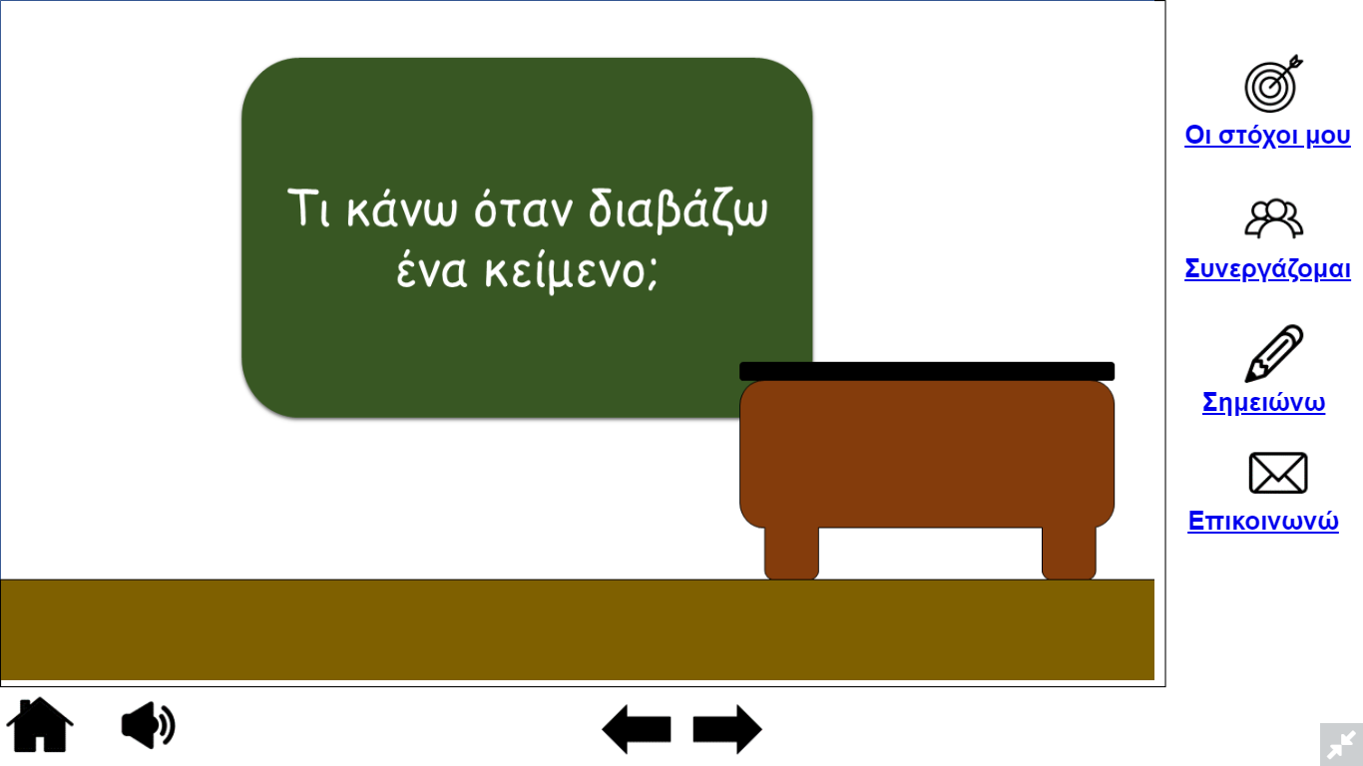
Σύγχρονη και ασύγχρονη επικοινωνία

Slide 30
Σημειωματάριο

Slide 31
Κλιπ ήχου

Slide 32
Υπενθύμιση στόχων

Slide 33
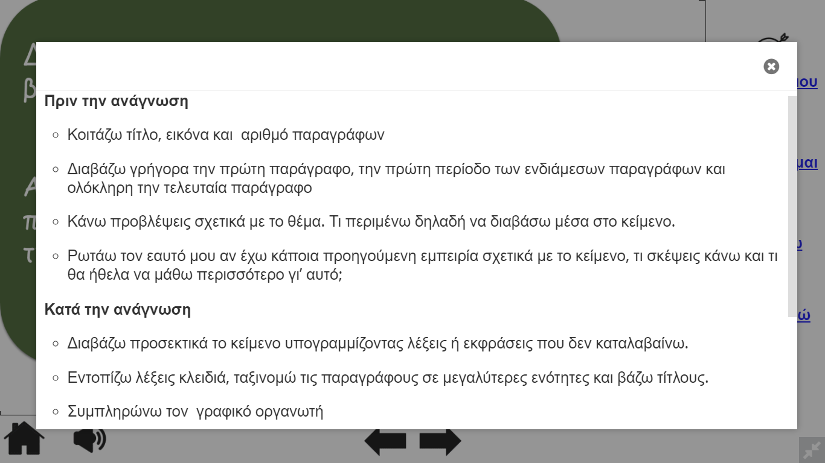
Αναδυόμενα Παράθυρα με Οδηγίες

Slide 34
Έρευνα δράσης
ΣΧΕΔΙΑΣΜΟΣ
ΔΡΑΣΗ
ΠΑΡΑΤΗΡΗΣΗ
ΑΝΑΣΤΟΧΑΣΜΟΣ
ΚΑΤΑΓΡΑΦΗ ΑΝΑΓΚΩΝ ΜΑΘΗΤΩΝ ΚΑΙ ΣΧΕΔΙΑΣΜΟΣ
ΑΛΛΗΛΕΠΙΔΡΑΣΗ ΜΕ ΤΟ ΥΛΙΚΟ
ΑΞΙΟΛΟΓΗΣΗ (ΠΑΡΑΤΗΡΗΣΗ, ΗΜΙΔΟΜΗΜΕΝΗ ΣΥΝΕΝΤΕΥΞΗ)
ΣΧΕΔΙΑΣΜΟΣ ΔΙΟΡΘΩΣΕΩΝ
Το μοντέλο των Kemmis & Wilkinson για την έρευνα δράσης.

Slide 35
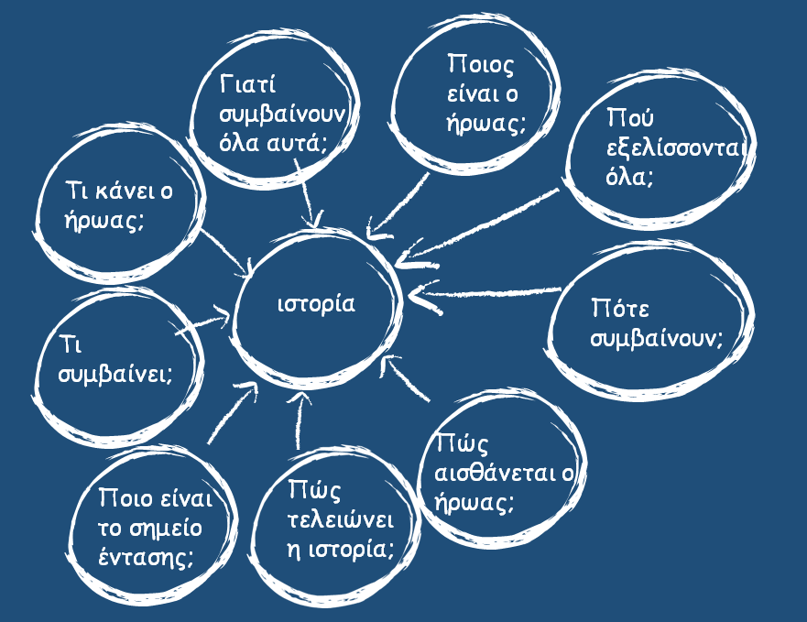
Γραφικός Οργανωτής
(Σπαντιδάκης)

